Slide 1
웹페이지 구축을 위한
Javascript
301.자바스크립트 시작하기
이호진

Slide 2



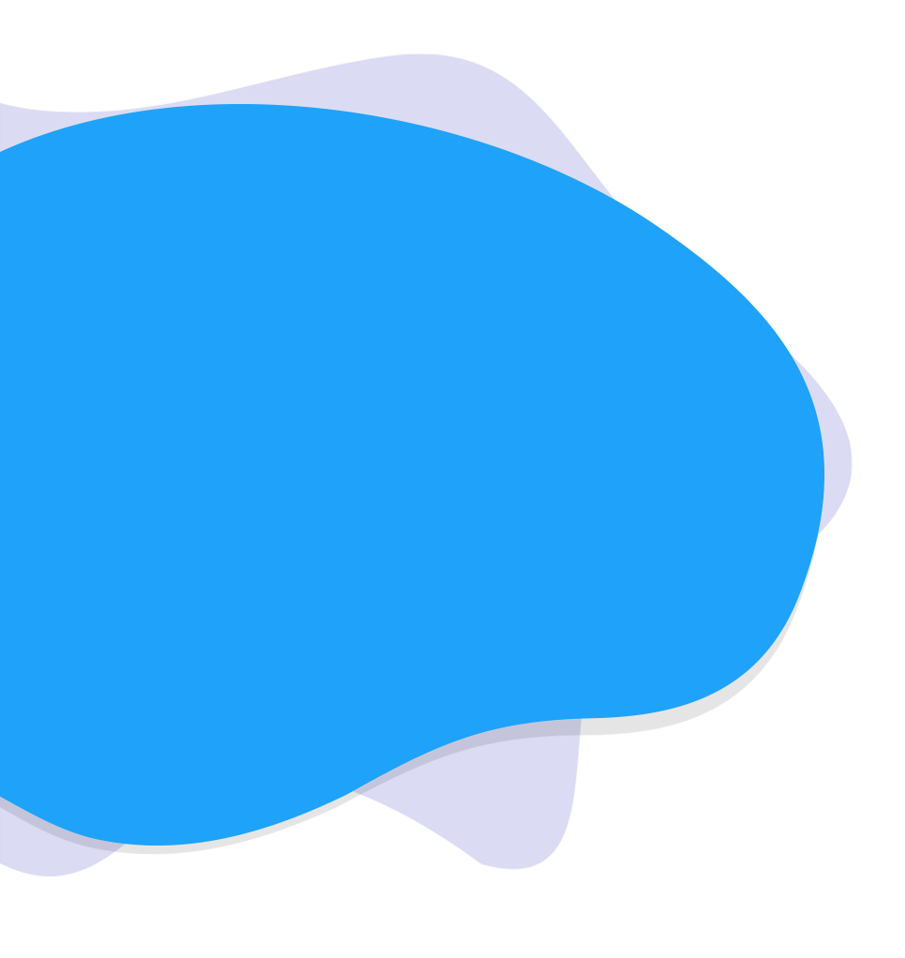

01[HTML+CSS+ JAVASCRIPT]
시작하기

Slide 3
15. 캔버스로 그래픽 요소 다루기

Slide 4
다양한 스타일 지정하기

Slide 5
색상 지정하기
따로 색상을 지정하지 않으면 기본색인 검은색으로 채워지거나 테두리가 그려진다
fillStyle = color; // 채우기 색상
strokeStyle = color; // 선 색상
color를 지정할 때는 색상 이름이나, 16진수 색상값, rgb/rgba, hsl/hsla 등을 사용할 수 있다
투명도 조절하기
한꺼번에 여러 도형의 불투명도를 조절하려면 globalAlpha 속성 사용
globalAlpha = 값
사용할 수 있는 값 : 0.0(완전 투명) ~ 1.0(완전 불투명). 기본값은 1.0
globalAlpha 속성으로 투명도를 설정하면 투명도를 설정한 이후에 그려지는 도형에는 같은 투명도가 적용된다

Slide 6
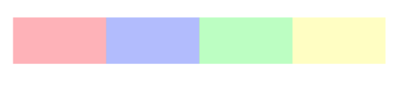
(예) 투명도 조절하기
ctx.globalAlpha = 0.3; // 이후의 모든 도형에 불투명도 적용
ctx.fillStyle = "rgb(255, 0, 0)";
ctx.fillRect(50, 50, 100, 50);
ctx.fillStyle = "rgb(0, 0, 255)";
ctx.fillRect(150, 50, 100, 50);
ctx.fillStyle = "rgb(0, 255, 0)";
ctx.fillRect(250, 50, 100, 50);
ctx.fillStyle = "rgb(255, 255, 0)";
ctx.fillRect(350, 50, 100, 50);

Slide 7
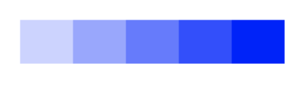
(예) rgba() 사용해서 불투명도 조절하기
ctx.fillStyle = "rgb(0, 0, 255, .2)"; // 거의 투명하게
ctx.fillRect(50, 50, 60, 50);
ctx.fillStyle = "rgba(0, 0, 255, .4)";
ctx.fillRect(110, 50, 60, 50);
ctx.fillStyle = "rgba(0, 0, 255, .6)";
ctx.fillRect(170, 50, 60, 50);
ctx.fillStyle = "rgb(0, 0, 255, .8)";
ctx.fillRect(230, 50, 60, 50);
ctx.fillStyle = "rgb(0, 0, 255, 1)"; // 불투명하게
ctx.fillRect(290, 50, 60, 50);
색상은 같고, 불투명도만 조절해서 다른 느낌을 만들 수 있다.

Slide 8
그러데이션

Slide 9
선형 그러데이션 만들기
1) 도형에 그러데이션을 적용하려면 사용할 그러데이션 객체부터 만들어야 한다.
선형 그러데이션은 가로 방향이나 세로 방향으로 그러데이션이 바뀐다.
시작점(x1, y1)과 끝점(x2, y2)을 지정하여 사각 형태의 그러데이션 영역을 만든다.
createLinearGradient(x1, y1, x2, y2)
예) 너비값이 없고 높이값만 있기 때문에 위에서 아래로 색상이 변하는 그러데이션이 된다.
let grad = ctx.createLinearGradient(0, 0, 0, 100);

Slide 10
선형 그러데이션 만들기
2) 그라디언트 객체를 만들었으면 중지점을 사용해 색상을 지정한다.
addColorStop(position, color)
position : 그러데이션 영역에서의 색상의 위치를 상대적으로 표시. 0.0~1.0까지의 값을 사용할 수 있습니다. (시작 위치 0.0, 끝 위치 1.0)
color는 색상 이름이나 색상값 중에서 사용
3) 그러데이션을 만들었으면 fillStyle이나 strokeStyle을 이용해 스타일에 적용할 수 있습니다.

Slide 11

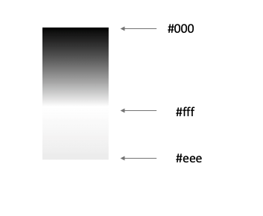
(예) 선형 그러데이션 만들기
const canvas = document.querySelector('canvas');
const ctx = canvas.getContext("2d");
let linGrad = ctx.createLinearGradient(0, 0, 0, 200);
linGrad.addColorStop(0, "#000"); // 시작 위치에 검정색
linGrad.addColorStop(0.6, "#fff"); // 0.6 위치에 흰색
linGrad.addColorStop(1, "#eee"); // 끝나는 위치에 회색
ctx.fillStyle = linGrad;
ctx.fillRect(0, 0, 100, 200);

Slide 12
원형 그러데이션 만들기
1) 원형 그러데이션은 색상이 시작되는 원과 색상이 끝나는 원을 지정해서 그러데이션 객체를 만든다.
createRadialGradient(x1, y1, r1, x2, y2, r2)
시작 원 : (x1, y1)을 중점으로 하는 반지름 r1인 원, 끝나는 원 : (x2, y2)를 중점으로 하는 반지름 r2인 원
예)
let radgrad = ctx.createRadialGradient(55, 60, 10, 80, 80, 100);
2) 원형 그러데이션 객체를 만들었으면 addColorStop() 메서드를 사용해서 중지점에 그러데이션의 색상을 지정한다.

Slide 13
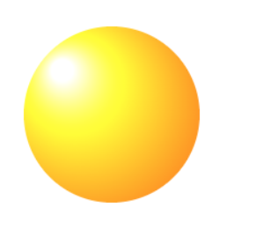
(예) 원형 그러데이션 만들기
const canvas = document.querySelector('canvas');
const ctx = canvas.getContext("2d");
let radGrad = ctx.createRadialGradient(55, 60, 10, 80, 90, 100); radGrad.addColorStop(0, "white"); // 시작 위치에 흰색 원
radGrad.addColorStop(0.4, "yellow"); // 0.4 위치에 노란색 원
radGrad.addColorStop(1, "orange"); // 끝 위치에 주황색 원
ctx.fillStyle = radGrad;
ctx.beginPath();
ctx.arc(100, 100, 80, 0, Math.PI * 2, false);
ctx.fill();

Slide 14
패턴 채우기
패턴을 채울 때에도 패턴 객체를 만든 후 채우기 스타일이나 선 스타일에 패턴 객체를 지정한다.
createPattern(image, type)
image: 패턴 이미지 파일의 경로. 이미지 객체를 만든 후 파일을 가져와서 사용한다.
type: 패턴 이미지의 반복 형태. 사용할 수 있는 값은 repeat, repeat-x, repeat-y, no-repeat

Slide 15
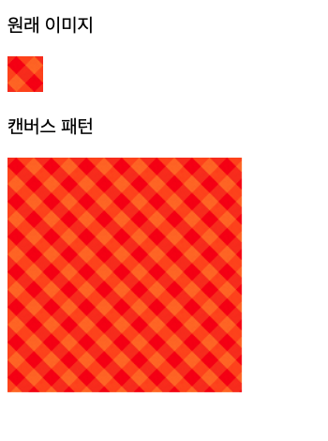
(예) 패턴 채우기
const canvas = document.querySelector('canvas');
const ctx = canvas.getContext("2d");
let img = new Image();
img.onload = function() {
let pattern = ctx.createPattern(img, "repeat"); // 패턴 객체
ctx.fillStyle = pattern;
ctx.fillRect(0, 0, 200, 200);
}
img.src = "images/pattern.png";

Slide 16
그림자 효과 추가하기
shadowOffsetX
ctx.shadowOffsetX = 거릿값
그림자가 수평 방향으로 얼마나 떨어져 있는지를 나타낸다.
속성값이 양수이면 오른쪽 방향으로, 음수이면 왼쪽 방향으로 그림자가 생긴다. 기본값은 0.
shadowOffsetY
ctx.shadowOffsetY = 거릿값
그림자가 수직 방향으로 얼마나 떨어져 있는지를 나타낸다.
속성값이 양수이면 아래쪽 방향으로, 음수이면 위쪽 방향으로 그림자가 생긴다. 기본값은 0.

Slide 17
그림자 효과 추가하기
shadowColor
ctx.shadowColor = 색상
그림자색. 기본 값은 완전히 투명한 검정색
shadowBlur
ctx.shadowBlur = 값
그림자가 얼마나 흐릿한지를 나타낸다.
이 속성의 기본값은 0. (0일 때 그림자가 가장 진하고 숫자가 커질수록 그림자는 점점 흐려진다)

Slide 18
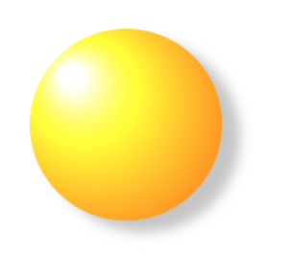
(예) 그림자 효과 추가하기
그림자 효과는 도형을 그리기 전에 미리 선언해야 한다.
…(중략)
ctx.shadowColor = "#ccc"; // 그림자 색
ctx.shadowOffsetX = 15; // 그림자 가로 오프셋
ctx.shadowOffsetY = 10; // 그림자 세로 오프셋
ctx.shadowBlur = 10; // 그림자 흐림 정도
let radGrad = ctx.createRadialGradient(55, 60, 10, 80, 90, 100);
…(중략)

Slide 19
선과 관련된 스타일 속성
선 굵기
ctx.lineWidth = 값
선의 굵기 조절. 기본 값은 1.0이고, 음수는 사용할 수 없다.
선의 끝 모양
ctx.lineCap = butt 또는 round 또는 square
butt: 기본값. 끝부분을 단면으로 처리
round: 선 너비의 1/2을 반지름으로 하는 반원이 선의 양쪽 끝에 그려진다.
square: 선의 양쪽 끝에 사각형이 그려지고 높이는 선 너비의 1/2.

Slide 20

(예) 선의 굵기와 끝 모양 지정하기
const lineCap = ['butt', 'round', 'square'];
ctx.strokeStyle = '#222';
for(let i = 0; i < lineCap.length; i++) {
ctx.lineWidth = 15;
ctx.lineCap = lineCap[i];
ctx.beginPath();
ctx.moveTo(50, 50 + i * 30); // 시작 위치
ctx.lineTo(350, 50 + i * 30); // 끝 위치
ctx.stroke();
}
lineCap을 round로 설정했을 때와 square로 설정했을 때
끝부분이 선 너비의 1/2만큼씩 확장된

Slide 21
선과 관련된 스타일 속성
선과 선의 만남
ctx.lineJoin = bevel || meter || round
bevel: 두 선의 연결 부분을 칼로 자른 듯한 단면으로 만든다.
miter: 연결한 흔적 없이 마치 처음부터 하나의 선이었던 것처럼 연결한다.
round: 선과 선이 만나는 부분을 둥글게 처리한다.
선 연결 부분의 잘린 크기
ctx.miterLimit = 값
2개의 선이 연결된 부분에는 꼭지점이 생기는데, 이 부분을 얼마나 잘라낼 것인지 결정한다.
기본값은 10.

Slide 22
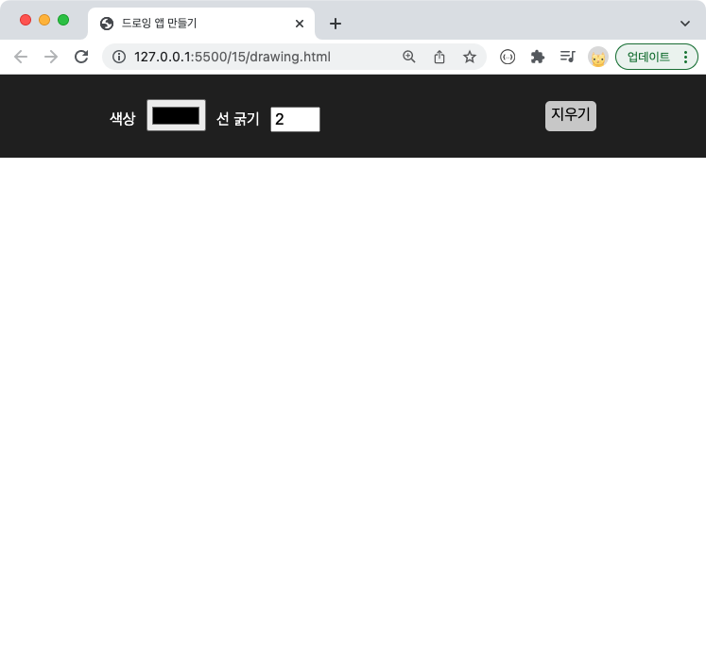
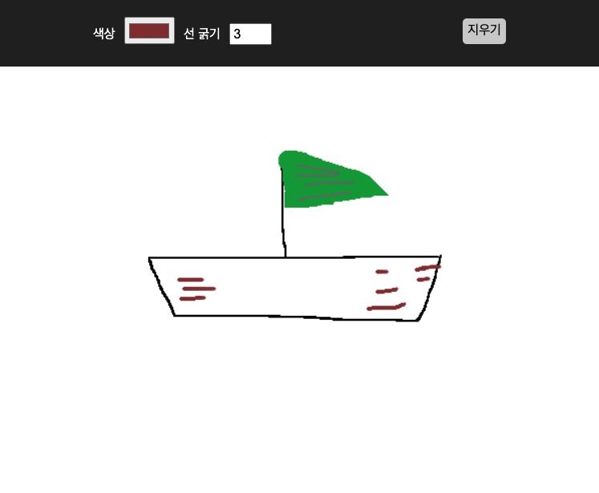
[실습] 나만의 드로잉 앱 만들기
<생각해 보기>
사용자가 선택한 스타일 값을 어떻게 가져올까?
마우스를 클릭한 상태에서는 마우스가 움직이는 만큼 선을 그리고, 마우스 버튼에서 손을 떼면 그리기를 멈추려면 어떻게 해야 할까?

Slide 23
문서 구조 파악하기
<div id="container">
<div id="toolbar">
<div>
<label for="stroke">색상</label>
<input type="color" id="stroke" value="#000">
<label for="lWidth">선 굵기</label>
<input type="number" id="lWidth" min="1" max="50" value="2">
</div>
<button id="reset">지우기</button>
</div>
<canvas id="canvas"></canvas>
</div>
색상과 굵기 선택 부분
툴바 부분
지우기 버튼

Slide 24
CSS 연결하기
* {
margin: 0;
padding: 0;
box-sizing: border-box;
}
body {
overflow: hidden;
}
#container {
width: 100%;
display:flex;
flex-direction: column;
justify-content: left;
align-items: top;
}
#toolbar {
width:100%;
display:flex;
flex-direction: row;
justify-content: space-around;
align-items: center;
height: 70px;
background-color: #222;
}
#toolbar div * {
margin-right: 5px;
}
#toolbar label {
font-size:0.8rem;
}
#toolbar button {
background-color: #cecece;
border: none;
border-radius: 4px;
padding: 5px;
font-size: 0.8rem;
cursor: pointer;
}

Slide 25
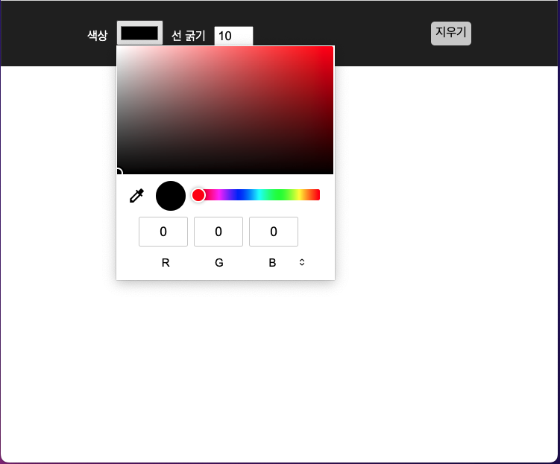
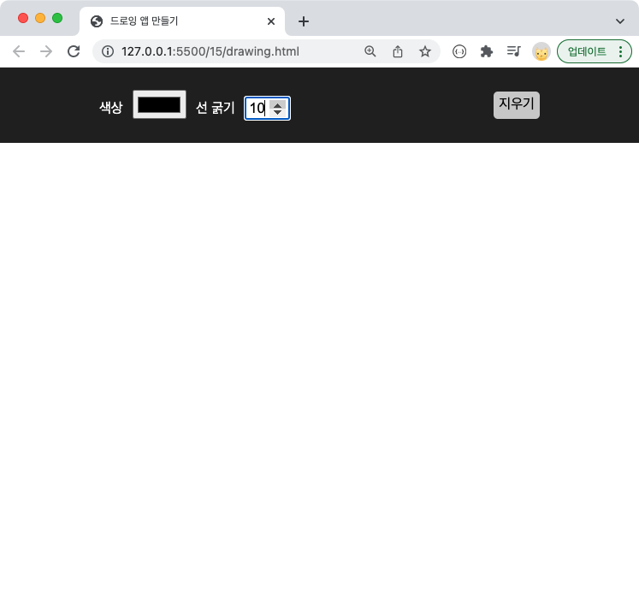
브라우저로 확인하기

Slide 26
캔버스 크기 지정하기
1) drawing.js 파일을 만든 후, drawing.html에 연결
2) 캔버스 영역과 툴바 영역을 가져와서 변수로 저장.
3) 캔버스 크기 지정. 캔버스 높이는 화면 높이에서 툴바 높이를 뺀 만큼.
const canvas = document.querySelector("#canvas");
const toolbar = document.querySelector("#toolbar");
// 캔버스 너비와 높이. toolbar.offsetHeight는 툴바의 높이.
canvas.width = window.innerWidth;
canvas.height = window.innerHeight - toolbar.offsetHeight;

Slide 27
변수 지정하기
마우스 커서를 사용해 그리기를 할 때에는 event 객체의 clientX와 clientY 값을 사용해서 마우스 커서의 위치를 알아낸다.
clientX와 clientY는 브라우저 창의 왼쪽 위 모퉁이를 기준으로 하지만, 여기에서는 브라우저 화면의 툴바 크기를 뺀만큼을 기준으로 해야 한다. 그래서 오프셋 값을 변수로 저장해 둔다.
const canvasOffsetX = canvas.offsetLeft;
const canvasOffsetY = canvas.offsetTop;
마우스 움직임의 기준이 되는 위치

Slide 28
변수 지정하기
현재 그리기 상태인지의 여부를 구별하는 isDrawing 변수가 필요 (true / false)
선을 그리기 시작할 위치를 좌푯값 startX, startY 변수가 필요하고
기본 선 굵기값을 저장할 lineWidth가 필요하다.
const ctx = canvas.getContext("2d");
let isDrawing = false; // 드로잉 상태인지 확인합니다.
let startX; // 그리기 시작하는 좌표, x
let startY; // 그리기 시작하는 좌표, y
let lineWidth = 2; // 선 굵기 기본값

Slide 29
툴바에서 값을 변경하거나 버튼을 클릭하면?
"id=stroke" 부분이 변경되었으면 선 색을 가져오고, "id=lwidth" 부분이 변경되었으면 선 굵기를 가져와 값을 할당한다
[지우기] 버튼을 클릭했다면 캔버스 크기만큼 사각형을 지운다.
// 선 색과 선 굵기를 선택했을 때
toolbar.addEventListener("change", e => {
if (e.target.id === "stroke") {
ctx.strokeStyle = e.target.value;
}
if (e.target.id === "lWidth") {
lineWidth = e.target.value;
}
});
// '지우기' 버튼 누르면 캔버스 지우기
reset.addEventListener("click", (e) => {
ctx.clearRect(0, 0, canvas.width, canvas.height);
});

Slide 30
마우스를 클릭하면?
마우스 버튼을 클릭하면(mousedown) 그리기 시작한다는 뜻이므로
isDrawing을 true로 바꾸고
현재 좌푯값(클릭한 위치의 좌푯값)을 시작 좌표 startX와 startY로 지정한다.
canvas.addEventListener("mousedown" , e => {
isDrawing = true;
startX = e.clientX;
startY = e.clientY;
});

Slide 31
마우스를 움직이거나 멈추면?
마우스를 움직이면 시작 좌표부터 현재 좌푯값까지 선을 그린다. → 툴바 영역까지 그려지지 않도록 현재 좌표의 y값을 캔버스의 위쪽 오프셋만큼 뺀다.
마우스 버튼에서 손을 떼면 그리기를 끝낸다. → isDrawing을 false 상태로 만들고 다른 경로를 시작할 수 있도록 한다.
canvas.addEventListener("mousemove", (e) => {
if (!isDrawing) return;
ctx.lineWidth = lineWidth;
ctx.lineCap = "round";
ctx.lineTo(e.clientX, e.clientY - canvasOffsetY);
ctx.stroke();
});
canvas.addEventListener("mouseup", () => {
isDrawing = false;
ctx.beginPath();
});

Slide 32
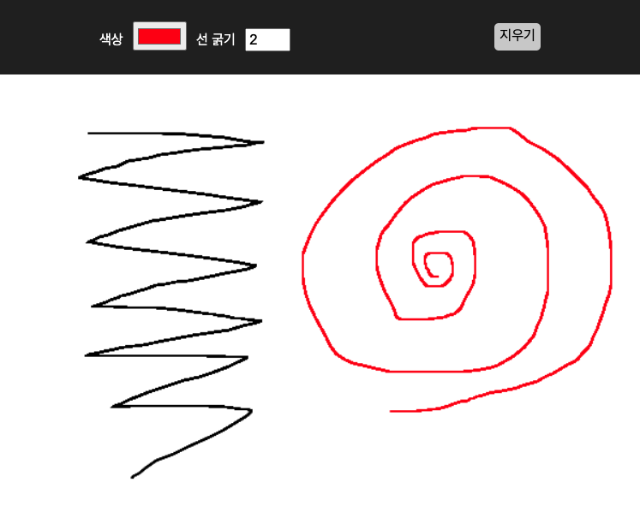
25\result\js\drawing.js
브라우저에서 확인하기

Slide 33
그래픽 요소 변형하기

Slide 34
콘텍스트 상태 저장하기
캔버스에서 이동시키거나 회전시키는 동작은 캔버스 위에 있는 그래픽 요소를 변형시키는 것이 아니라 2D 콘텍스트 자체를 옮기거나 회전시키는 것
그래픽 요소를 변형시키려면 콘텍스트 상태를 저장한 후 변형하고 다시 원래 상태로 복구시키는 과정이 필요하다.
save() // 현재 상태 저장
restore() // 저장한 상태 복구
어떤 정보가 저장될까?
캔버스에 적용된 변형, strokeStyle과 fillStyle, globalAlpha, lineWidth, lineCap, lineJoin, shadowOffsetX, shadowOffsetY, shadowBlur, shadowColor 속성, 클리핑 경로 등이 저장됩니다.

Slide 35
위치 옮기기
캔버스에 있는 도형이나 이미지는 그 좌표를 정할 때 캔버스의 원점을 기준으로 한다.
→ 캔버스의 원점을 옮기면 캔버스와 관련된 모든 요소도 그에 맞춰 위치가 바뀐다.
translate() 메서드를 사용하면 원점의 위치를 옮겨서 그래픽 요소의 위치를 바꿀 수 있다.
translate(x, y)는 원점의 위치를 (x, y)로 옮긴다.
translate(x, y)
x: 왼쪽이나 오른쪽으로 옮길 크기
y: 위나 아래로 옮길 크기

Slide 36
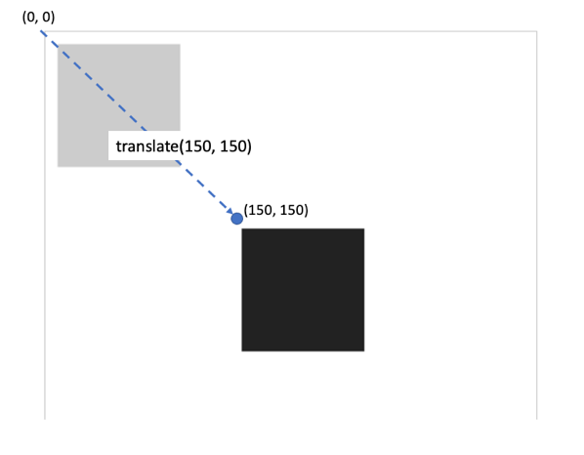
(예) 위치 옮기기
1) 회색 사각형 그리기
ctx.fillStyle = "#ccc";
ctx.fillRect(10, 10, 100, 100);
2) 현재 상태 저장 & 원점 옮기기
ctx.save(); // 현재 드로딩 상태 저장
ctx.translate(150, 150); // 원점 이동
3) 검정 사각형 그리기 & 빨간 사각형 그리기 & 상태 복구
ctx.fillStyle = "#222";
ctx.fillRect(10, 10, 100, 100);
ctx.fillStyle = "red";
ctx.fillRect(50, 50, 20, 80);
ctx.restore(); // 드로잉 상태 복구

Slide 37
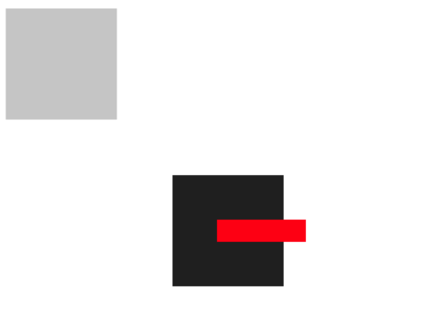
2) 현재 상태 저장 & 원점 옮기기
ctx.save(); // 현재 드로딩 상태 저장
ctx.translate(150, 150); // 원점 이동
3) 검정 사각형 그리기 & 빨간 사각형 그리기 & 상태 복구
ctx.fillStyle = "#222";
ctx.fillRect(10, 10, 100, 100);
ctx.fillStyle = "red";
ctx.fillRect(50, 50, 20, 80);
ctx.restore(); // 드로잉 상태 복구

Slide 38
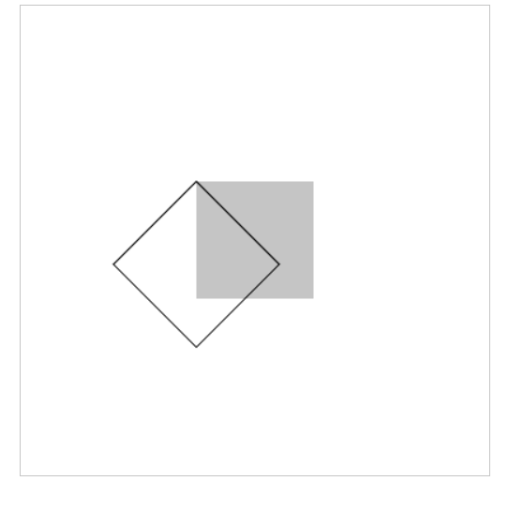
회전시키기
rotate() 메서드를 사용하면 그래픽 요소를 회전시킬 수 있다.
rotate() 메서드에 있는 매개변수 ‘각도’는 라디안값이고 시계 방향으로 회전한다.
그래픽 요소를 회전할 때는 캔버스의 원점을 기준으로 회전시킨다는 점에 주의해야 한다.
rotate(각도)
(150, 150) 위치에서 회색 사각형을 그렸을 때, 사각형을 회전시켜서 마름모 도형을 선으로 표시하려면 어떻게 해야 할까?

Slide 39
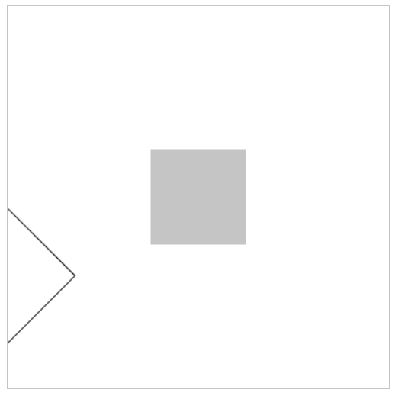
(예) 45도 회전시키키
// 회색 사각형
ctx.fillStyle = "#ccc";
ctx.fillRect(150, 150, 100, 100);
// 마름모 사각형
ctx.rotate(45 * Math.PI / 180); // 45도 회전
ctx.strokeRect(150, 150, 100, 100); // 선으로 그리기
왜 엉뚱한 결과가 나왔을까?
45° 회전시키면 현재의 원점, 즉 (0, 0)을 기준으로 회전시킨다.
이 상태에서 strokeRect(150, 150, 100, 100)으로 지정했기 때문에 위 화면처럼 표시된다.

Slide 40
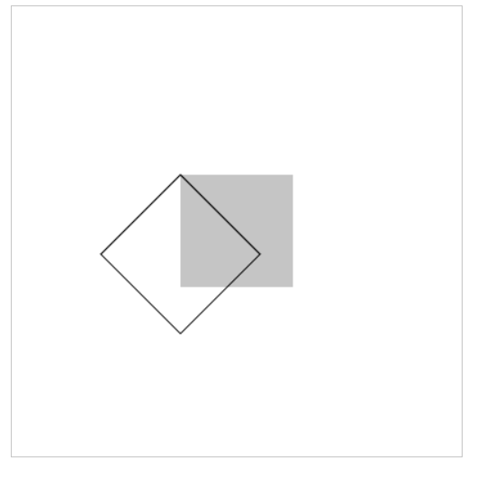
그래픽 요소를 회전시킬 때 가장 먼저 할 일은?
→ 회전의 기준점이 되는 위치로 원점을 이동시키는 것
앞의 소스에, 원점을 이동하는 소스와 원래 상태로 되돌리는 소스를 추가합니다.
// 회색 사각형
ctx.fillStyle = "#ccc";
ctx.fillRect(150, 150, 100, 100);
// 마름모 사각형
ctx.translate(150, 150); // 원점을 이동합니다.
ctx.rotate(45 * Math.PI / 180); // 45도 회전합니다.
ctx.strokeRect(0, 0, 100, 100);
ctx.translate(-150, -150); // 원점으로 복귀합니다.

Slide 41
크기 조절하기
scale() 메서드는 캔버스에서 도형이나 이미지를 크게, 또는 작게 표시할 수 있다.
scale(x, y)
배율이 1보다 크면 확대되고 작으면 축소.
음수값을 사용하면 방향이 반대로 바뀐다.
<참고> 캔버스에서 크기 단위는 1픽셀.
scale(2, 2)로 지정해서 사각형을 그리면 이 사각형의 크기가 바뀌는 것이 아니라 크기를 나타내는 단위가 1픽셀에서 2픽셀로 바뀌면서 두 배로 표시된다.

Slide 42
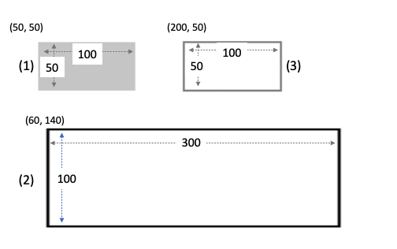
[실습] 크기 조절하기
// 기본 사각형
ctx.fillStyle = "#ccc";
ctx.fillRect(50, 50, 100, 50); // 1)
ctx.save();
// 확대한 사각형
ctx.scale(3, 2);
ctx.strokeRect(20, 70, 100, 50);) // 2)
ctx.restore();
ctx.strokeRect(200, 50, 100, 50); // 3)

Slide 43
그래픽 요소 합성하기

Slide 44
globalCompositeOperation 속성
2개 이상의 캔버스 그래픽을 겹쳐 그리면 소스에서 나중에 그린 그래픽이 이전 그래픽 위에 그려진다.
둘 이상의 그래픽 요소가 겹쳐져 있으면 globalCompositeOperation 속성으로 그래픽 요소를 여러 형태로 합성해서 표시할 수 있다
globalCompositeOperation = type
type에 사용할 수 있는 값은 아주 많다.
type 값 중에서 destination은 먼저 그린 도형을, source는 나중에 그린 도형을 가리킨다.

Slide 45
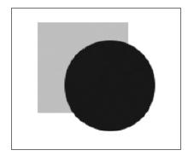
// destination
ctx.fillStyle = "#eee";
ctx.fillRect(100, 50, 100, 100);
ctx.strokeRect(100, 50, 100, 100);
ctx.globalCompositeOperation = "source-over";
// source
ctx.fillStyle = "#222";
ctx.fillRect(130, 80, 100, 100);
부분을 바꿔 가면서 결과를 확인해 보세요

Slide 46
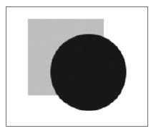
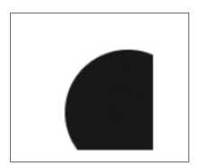

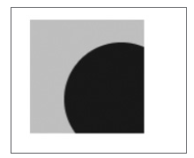
source-over : source를 기준으로 destination 위에 그린다.
source-in : source를 기준으로, destinatio과 겹쳐진 부분만 그린다.
source-out : source를 기준으로 destinaion과 겹쳐지지 않는 부분만 그린다.
source-atop : destination과 겹쳐진 부분을 그리고 destination은 불투명하게 처리한다.

Slide 47
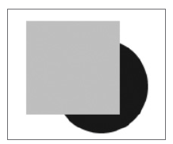
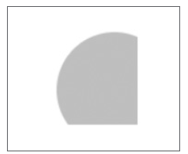

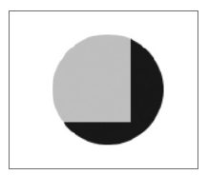
destination-over : destination을 기준으로 source 위에 그린다.
destination-in : destination 기준으로, source와 겹쳐진 부분만 그린다.
destination-out : destination 기준으로 source와 겹쳐지지 않는 부분만 그린다.
destination-atop : source 와 겹쳐진 부분을 그리고 source 부분은 불투명하게 처리한다.

Slide 48
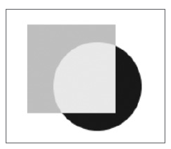
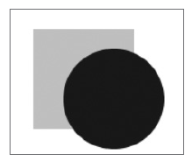
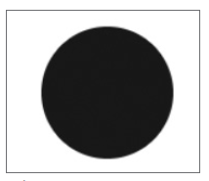
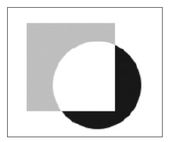
lighter : 두 개의 그래픽을 모두 그리고, 겹쳐진 부분은 색상값을 합쳐서 결정한다.
darken : 두 개의 그래픽을 모두 그리고, 겹쳐진 부분은 색상 차이로 결정한다.
copy : 나중에 그린 그래픽만 표시한다.
xor : 두 개의 그래픽을 모두 그리고, 겹쳐진 부분은 투명하게 처리한다

